Slide 1
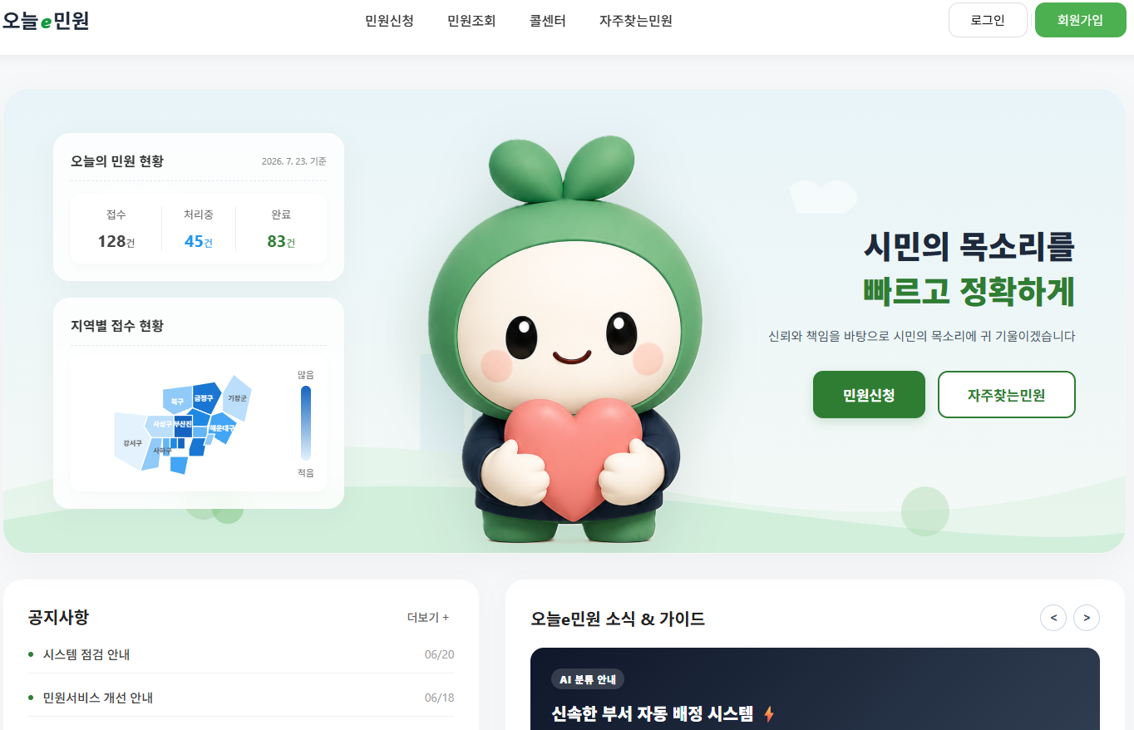
화면정의서
업무명 |  |  | 작성일 | 2026.07.23
업무대기능명 |  | 홈 | 작성자 | 임수희
화면명 |  | 메인 홈 | 화면ID | HOME
화면설명 |  | 오늘e민원의 주요 기능과 민원 처리 현황을 한눈에 제공하는 메인 화면.
구성요소 설명 | 상단 메뉴를 통해, 민원신청, 민원조회, 자주 찾는 민원으로 이동한다. 로그인 상태에 따라 로그인, 로그아웃, 회원가입 또는 사용자 정보를 표시한다. 민원신청 및 자주 찾는 인원 버튼을 통해 주요 화면으로 이동한다. 오늘의 민원 현황과 지역별 접수 현황을 제공한다. 공지사항을 표시한다. 공무원 계정으로 접근한 경우 공무원 민원 목록 화면으로 이동한다.
사용자관리 > 사용자관리 > 사용자정보 수정

Slide 2
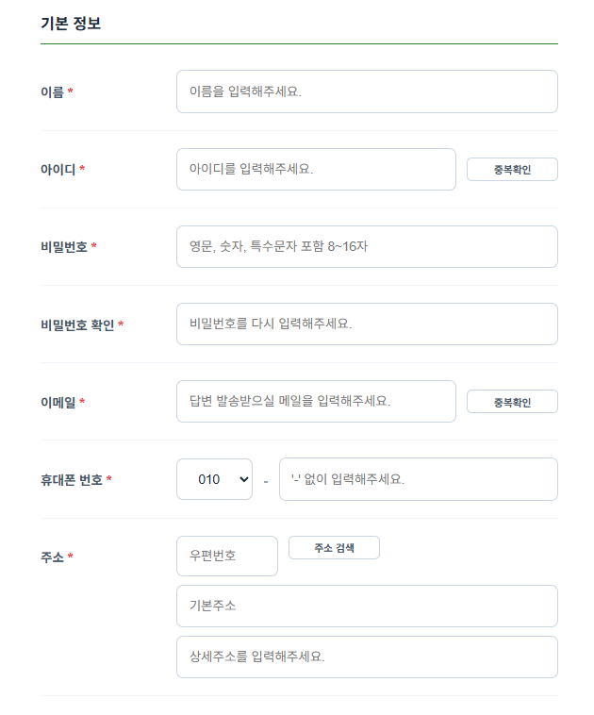
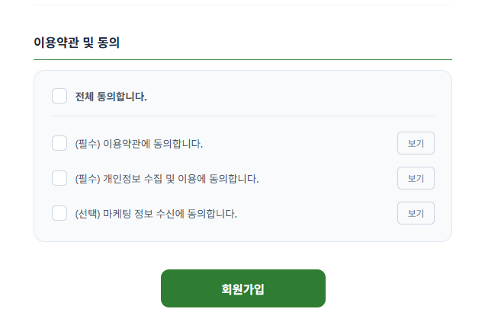
화면정의서
업무명 |  |  | 작성일 | 2026.07.23
업무대기능명 |  | 회원관리 | 작성자 | 임수희
화면명 |  | 회원가입 | 화면ID | Signup
화면설명 |  | 일반 사용자가 오늘e민원 이용을 위한 신규 회원계정을 생성.
구성요소 설명 | 이름, 아이디, 비밀번호, 이메일, 휴대폰 번호 및 주소를 입력한다. 아이디와 이메일의 중복 여부를 확인한다. 비밀번호와 비밀번호 확인 값의 일치 여부를 검증한다. 주소 검색을 통해 우편번호와 기본주소를 입력하고 상세주소를 추가한다. 이용약관과 개인정보 수집 동의는 필수이며 마켓팅 수신은 선택사항이다. 필수값과 입력 형식 검증 후 회원정보를 등록하고 로그인 화면으로 이동한다.
회원가입

Slide 3
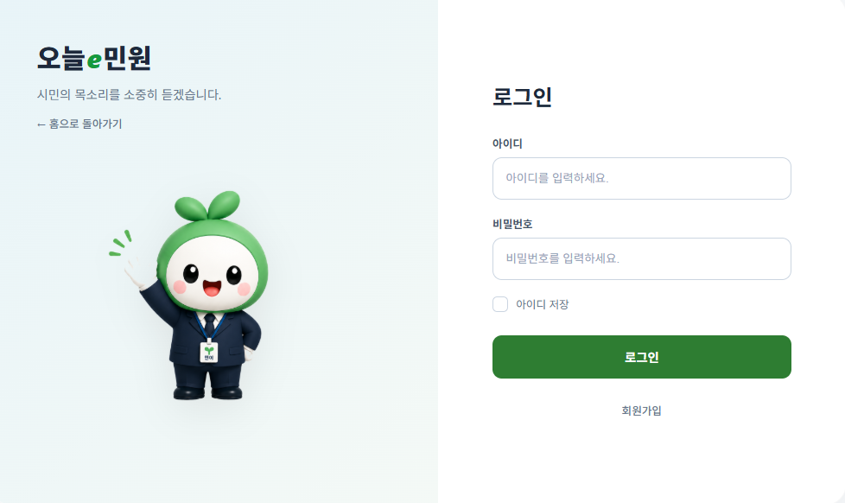
화면정의서
업무명 |  |  | 작성일 | 2026.07.23
업무대기능명 |  | 회원관리 | 작성자 | 임수희
화면명 |  | 로그인 | 화면ID | Login
화면설명 |  | 일반 사용자와 공무원의 계정 정보를 인증하고 권한별 화면으로 이동한다.
구성요소 설명 | 아이디와 비밀번호를 입력한다. 필수 입력값이 누락되면 안내 메시지를 표시한다. 아이디 저장을 선택하면 다음 로그인 시 아이디를 자동 표시한다. 로그인 성공시 인증정보와 사용자 권한을 저장한다. 일반 사용자는 홈화면, 공무원은 공무원 민원 목록으로 이동한다. 회원가입 버튼을 누르면 회원가입 화면으로 이동한다.
로그인

Slide 4
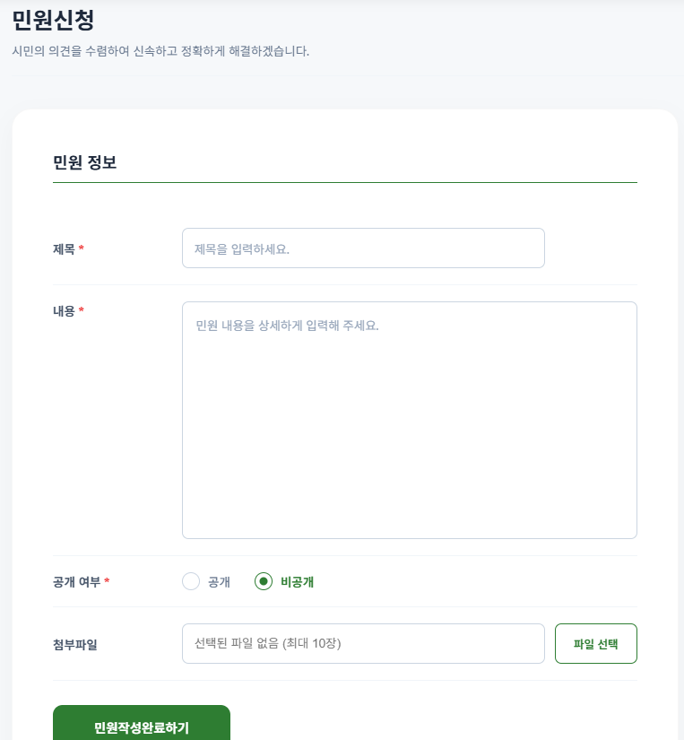

화면정의서
업무명 |  |  | 작성일 | 2026.07.23
업무대기능명 |  | 민원 접수 | 작성자 | 임수희
화면명 |  | 민원 신청 | 화면ID | petition-apply
화면설명 |  | 회원 또는 비회원이 민원 내용을 작성하고 AI 검증을 거쳐 접수한다.
구성요소 설명 | 비회원은 휴대폰 번호를 입력한 후 민원 작성 화면으로 진입한다. 비회원은 이름을 직접 입력하고 회원은 로그인 정보를 사용한다. 민원 제목과 상세 내용을 입력한다. 민원의 공개/비공개 여부를 선택한다. 비회원이 비공개 민원을 작성하는 경우 조회용 비밀번호를 필수 입력한다. 첨부파일은 최대 10개까지 선택하거나 삭제할 수 있다. 작성 완료시 제목과 민원 내용의 필수 값을 검증한다. AI가 욕설, 비방, 의미없는 문장을 검증하고 민원 내용을 정제한다. 검증을 통과한 민원은 관련 부서로 자동 분류되어 접수된다.
회원가입

Slide 5
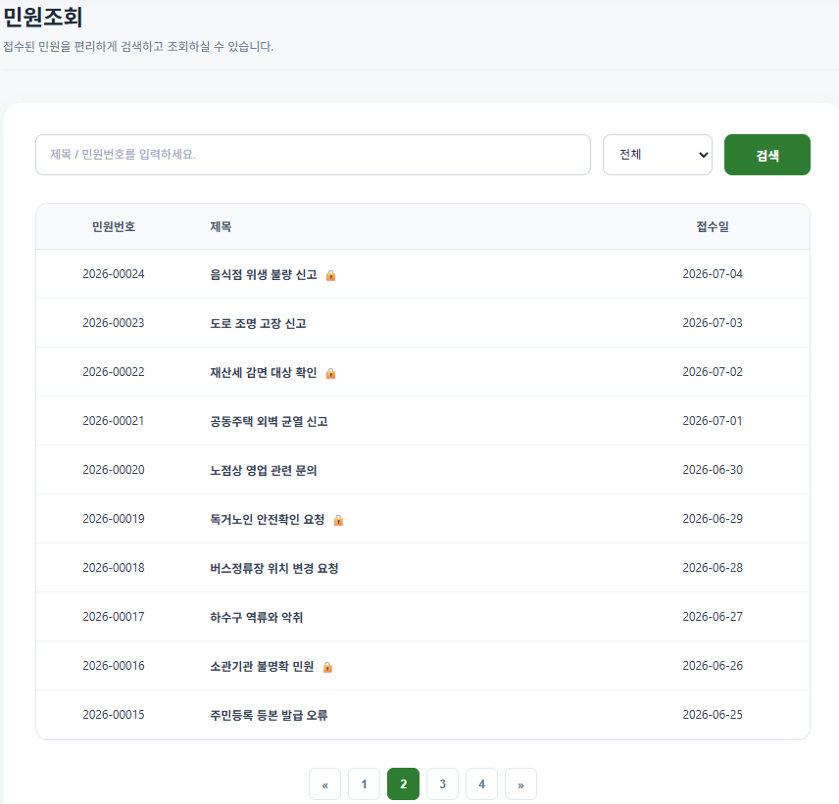
화면정의서
업무명 |  |  | 작성일 | 2026.07.23
업무대기능명 |  | 민원 조회 | 작성자 | 임수희
화면명 |  | 민원 조회 | 화면ID | petition-check
화면설명 |  | 접수된 민원을 제목 또는 민원번호로 검색하고 목록을 조회한다.
구성요소 설명 | 검색 기준을 전체, 제목, 민원번호 중에서 선택한다. 검색어를 입력하고 검색 버튼을 누리면 조건에 맞는 민원을 조회한다. 목록에는 민원번호, 접수, 접수일 및 공개 여부를 표시한다. 목록 행을 선택하면 민원 상세 화면으로 이동한다. 비공개 민원은 비밀번호 입력창을 표시하고 인증 성공 시 상세 화면으로 이동한다. 페이지 이동 버튼을 통해 목록 페이지를 변경한다.
민원조회

Slide 6
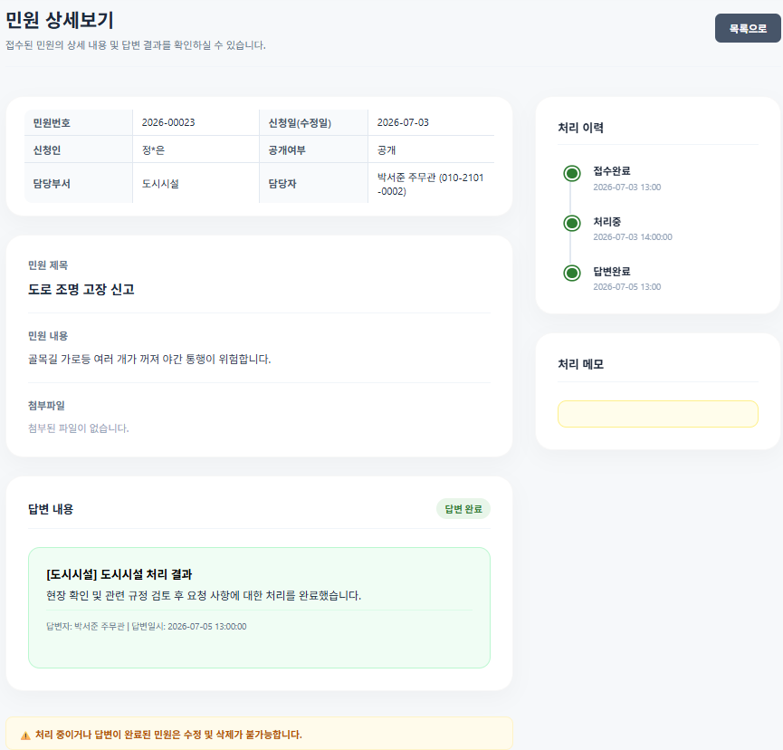
화면정의서
업무명 |  |  | 작성일 | 2026.07.23
업무대기능명 |  | 민원 조회 | 작성자 | 임수희
화면명 |  | 민원 상세보기 | 화면ID | petition-detail
화면설명 |  | 민원의 기본정보, 민원 내용, 부서별 답변 및 처리 이력을 조회
구성요소 설명 | 민원번호, 신청일, 신청인, 공개여부 담당 부서 및 담당자를 표시한다. 민원 제목과 원본 내용을 표시한다. 첨부 파일이 있는 경우 파일 목록을 제공한다. 부서별 답변 제목과 답변 내용을 표시한다. 접수완료, 처리중, 답변완료 단계의 처리이력을 조회한다. 작성권한이 있는(민원 작성자이고, 민원의 처리상태가 접수완료)인 사용자에게 수정 및 삭제 버튼을 제공한다. 삭제 시 확인 절차를 거친 후 민원을 삭제한다.
회원가입

Slide 7
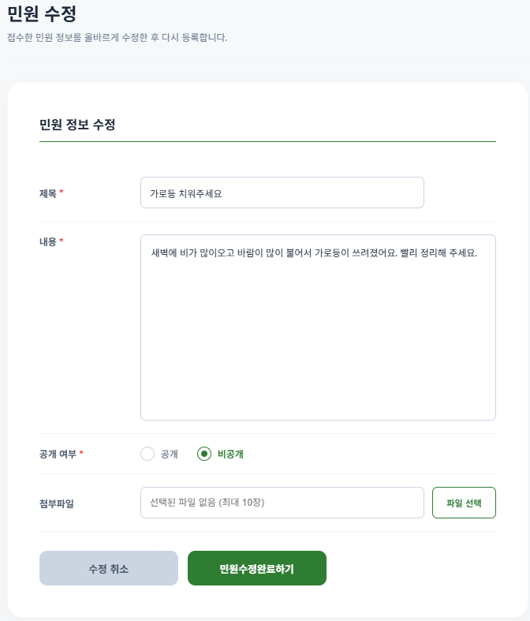
화면정의서
업무명 |  |  | 작성일 | 2026.07.23
업무대기능명 |  | 민원 접수 | 작성자 | 임수희
화면명 |  | 민원 수정 | 화면ID | petition-edit
화면설명 |  | 작성자가 기존 민원의 제목, 내용, 공개 여부 등을 수정한다.
구성요소 설명 | 기존 민원 정보를 조회하여 수정 화면에 자동으로 표시한다. 제목과 민원 내용을 수정한다. 공개, 비공개 여부와 비공개 조회 비밀번호를 변경한다. 기본 첨부파일을 삭제하거나 새로운 파일을 추가한다. 저장 시 제목과 내용의 필수값을 검증한다. 수정된 내용도 AI 검증 및 부서 분류 과정을 거친다. 취소 시 변경 사항을 저장하지 않고 민원 상세 화면으로 돌아간다.
민원 상세보기 > 민원 수정

Slide 8
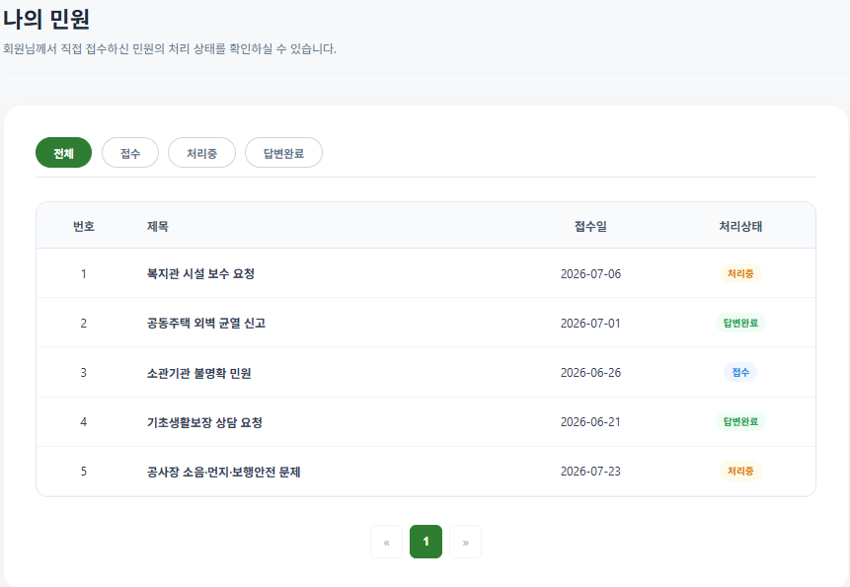
화면정의서
업무명 |  |  | 작성일 | 2026.07.23
업무대기능명 |  | 나의 민원 | 작성자 | 임수희
화면명 |  | 나의 민원 | 화면ID | my-petitions
화면설명 |  | 회원 또는 비회원이 자신이 신청한 민원과 처리 상태를 조회
구성요소 설명 | 로그인 회원은 본인 계정으로 접수한 민원을 자동 조회한다. 비회원은 민원 신청 시 입력한 전화번호를 통해 민원을 조회한다. 전체, 접수, 처리중, 완료 상태별로 민원을 필터링한다. 목록에는 번호, 제목, 접수일 및 처리 상태를 표시한다. 비공개 민원을 선택하면 조회 비밀번호를 확인한다. 제목을 선택하면 민원 상세 화면으로 이동한다.
나의 민원

Slide 9
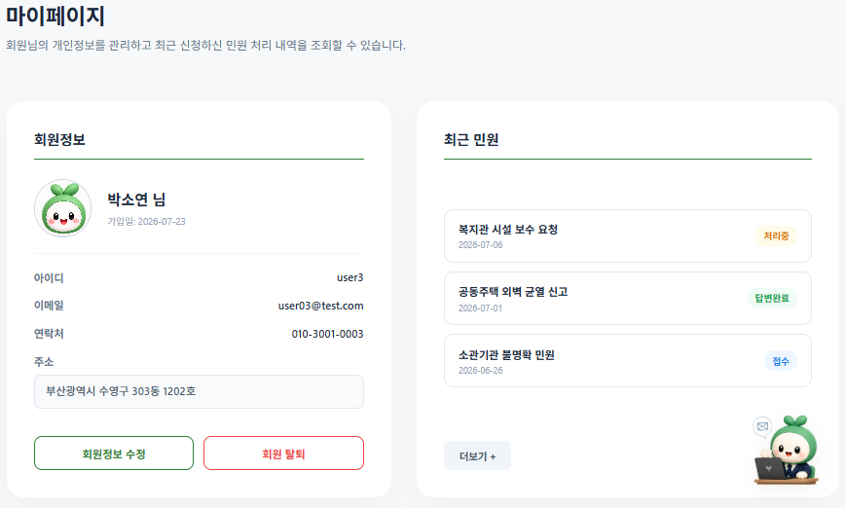
화면정의서
업무명 |  |  | 작성일 | 2026.07.23
업무대기능명 |  | 회원관리 | 작성자 | 임수희
화면명 |  | 마이페이지 | 화면ID | mypage
화면설명 |  | 회원 정보와 최근 신청한 민원 처리 내역을 조회한다.
구성요소 설명 | 아이디, 이름, 이메일, 연락처, 주소 및 가입일을 표시한다. 회원정보 수정 버튼을 누르면 회원정보 수정 화면으로 이동한다. 최근 등록한 민원과 현재 처리 상태를 표시한다. 최근 민원을 선택하면 해당 민원 상세 화면으로 이동한다. 더보기 버튼을 누르면 나의 민원 목록으로 이동한다. 회원 탈퇴 시 확인 절차를 거쳐 계정 정보를 삭제하고 로그아웃 한다.
마이페이지

Slide 10
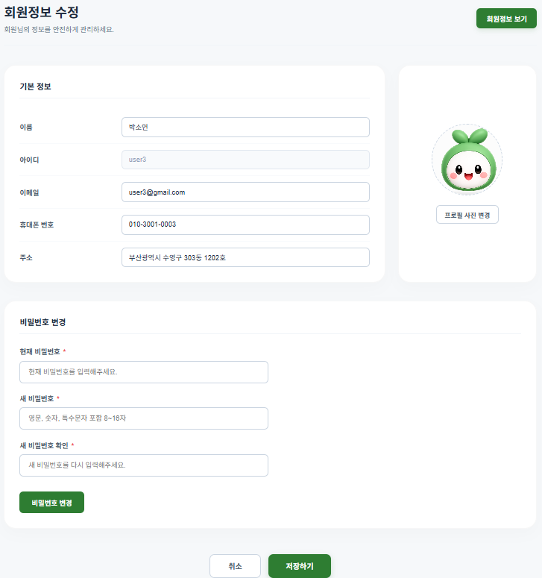
화면정의서
업무명 |  |  | 작성일 | 2026.07.23
업무대기능명 |  | 회원관리 | 작성자 | 임수희
화면명 |  | 회원정보 수정 | 화면ID | mypage-edit
화면설명 |  | 로그인 회원이 개인정보와 비밀번호를 변경
구성요소 설명 | 이름, 이메일, 휴대폰 번호 및 주소를 수정한다. 아이디는 조회만 가능하며 변경할 수 없다. 휴대폰 번호는 입력 형식에 맞게 자동 변환한다. 현재 비밀번호를 확인한 후 새 비밀번호를 설정한다. 새 비밀번호와 비밀번호 확인 값의 일치 여부를 검증한다. 저장시 변경된 회원정보를 반영하고 마이페이지로 이동한다. 취소 시 변경 내용을 저장하지 않고 마이페이지로 돌아간다.
마이페이지 > 회원정보 수정

Slide 11
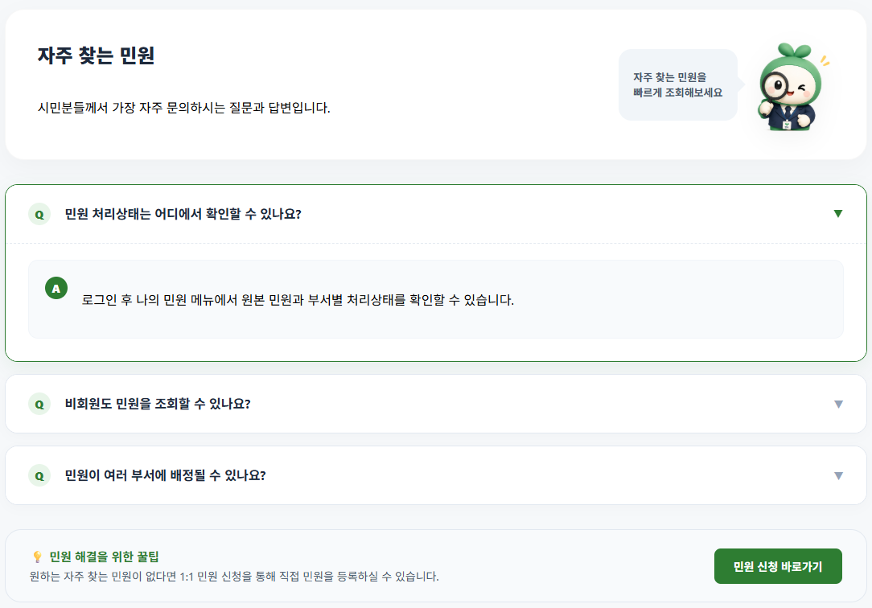
화면정의서
업무명 |  |  | 작성일 | 2026.07.23
업무대기능명 |  | 고객지원 | 작성자 | 임수희
화면명 |  | 자주 찾는 민원 | 화면ID | faq
화면설명 |  | 접수 민도가 높은 민원 유형과 관련 안내 내용을 제공한다.
구성요소 설명 | 자주 접수되는 민원 목록을 표시한다. 질문 항목을 선택하면 상세 안내 내용을 펼쳐서 보여준다. 민원별 처리 방법이나 신청 시 유의사항을 제공한다. 조회 데이터가 없는 경우 기본 안내 정보를 표시한다. 원하는 내용이 없으면 민원 신청 화면으로 이동할 수 있다.
자주 찾는 민원

Slide 12
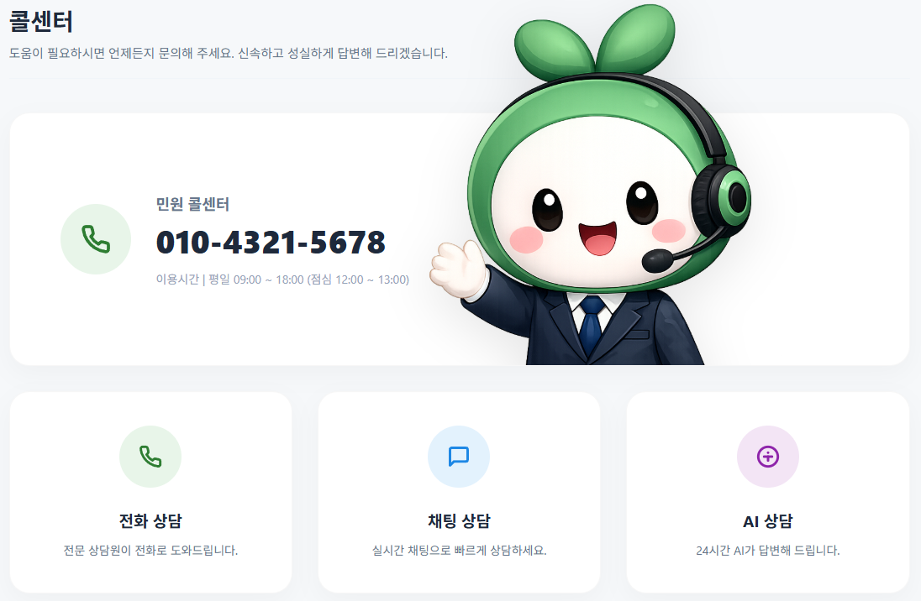
화면정의서
업무명 |  |  | 작성일 | 2026.07.23
업무대기능명 |  | 고객지원 | 작성자 | 임수희
화면명 |  | 콜센터 | 화면ID | call-center
화면설명 |  | 민원 상담 전화번호, 운영시간 및 상담 방법을 안내
구성요소 설명 | 민원 콜센터 전화번호를 표시한다. 평일 운영시간과 점심시간을 안내한다.
콜센터

Slide 13
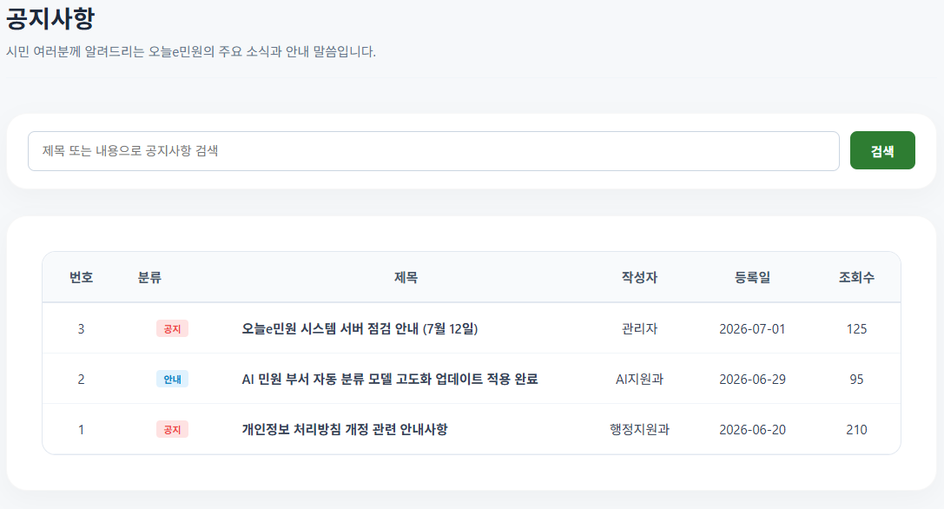
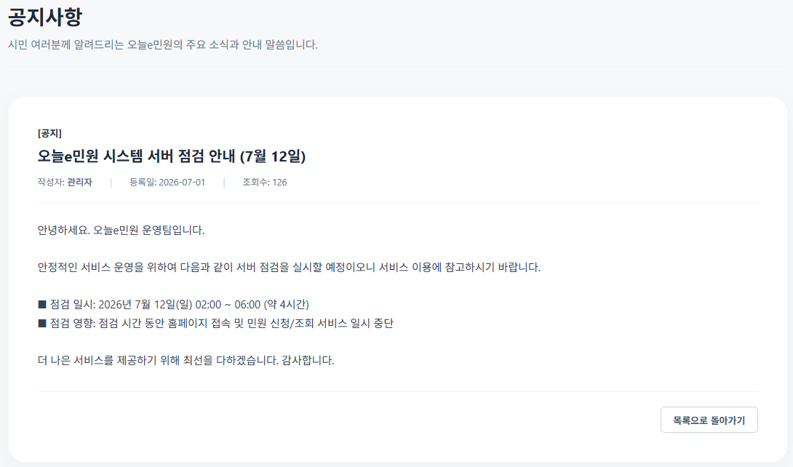
화면정의서
업무명 |  |  | 작성일 | 2026.07.23
업무대기능명 |  | 공지사항 | 작성자 | 임수희
화면명 |  | 공지사항 | 화면ID | notice
화면설명 |  | 유저에게 제공되는 시스템 공지와 주요 안내사항을 조회한다.
구성요소 설명 | 제목 또는 내용으로 공지사항을 검색한다. 목록에 번호, 분류, 제목, 작성자, 등록일 및 조회수를 표시한다. 공지사항 행을 선택하면 상세 내용을 표시한다. 상세 화면에서 분류, 제목, 작성자, 등록일, 조회수 및 본문을 확인한다. 목록으로 버튼을 누르면 공지사항 목록으로 돌아간다.
공지사항

Slide 14
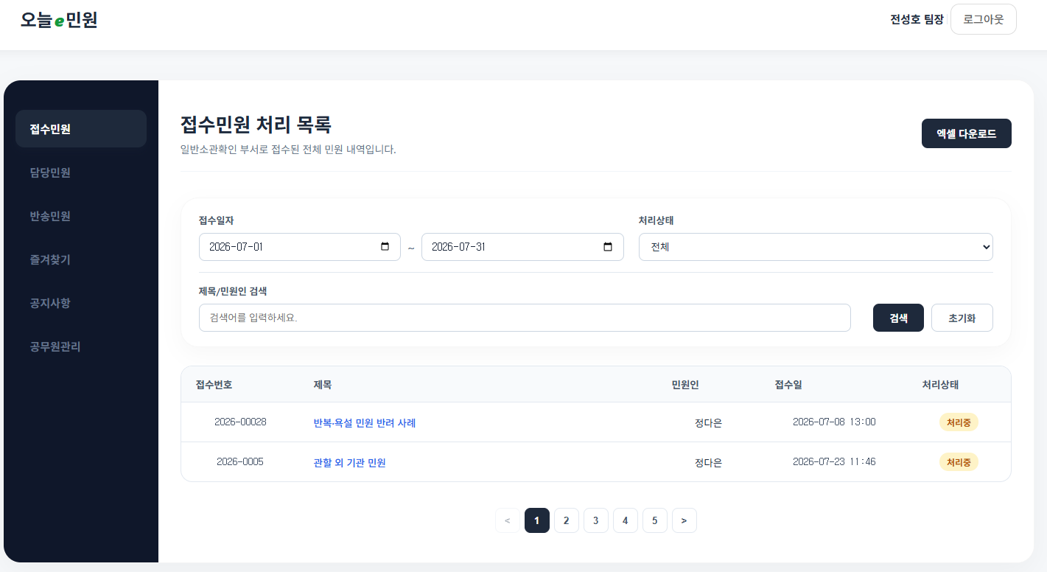
화면정의서
업무명 |  |  | 작성일 | 2026.07.23
업무대기능명 |  | 공무원 민원처리 | 작성자 | 임수희
화면명 |  | 공무원 민원 목록 | 화면ID | officer-petitions
화면설명 |  | 공무원이 부서 접수 민원, 본인 담당 민원 및 즐겨찾기 민원을 조회
구성요소 설명 | 접수민원, 담당민원, 즐겨찾기 메뉴를 구분하여 제공한다. 접수일자 시작일과 종료일을 기준으로 민원을 검색한다 전체, 접수, 담당자배정, 처리중, 답변완료 상태로 필터링한다. 제목 또는 민원인 이름으로 검색한다 목록에 접수번호, 제목, 민원인, 접수일 및 처리 상태를 표시한다. 행을 선택하면 해당 업무의 민원 상세 및 처리 화면으로 이동한다. 초기화 버튼을 누르면 검색 조건을 초기 상태로 변경한다.
공무원 업무 > 민원 목록

Slide 15
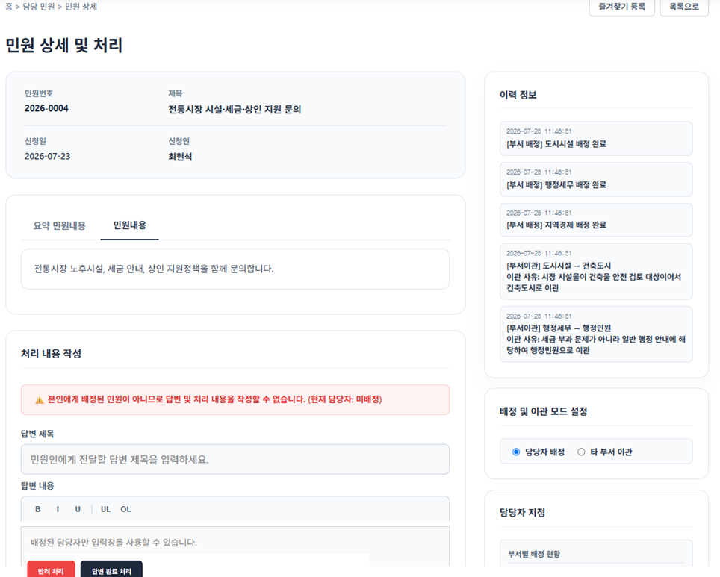
화면정의서
업무명 |  |  | 작성일 | 2026.07.23
업무대기능명 |  | 공무원 민원 처리 | 작성자 | 임수희
화면명 |  | 공무원 민원 상세 및 처리 | 화면ID | officer-detail
화면설명 |  | 공무원이 배정된 민원을 검토하고 반려 및 답변 등록을 처리
구성요소 설명 | 민원번호, 제목, 신청일, 신청인 및 첨부파일을 표시한다. 원본 민원 내용과 AI가 정제한 민원 내용을 탭으로 구분해 표시한다. 해당 민원의 부서별 처리 상태와 답변완료한 부서의 답변을 확인한다. 배정 및 이관 이력을 시간순으로 표시한다. 즐겨찾기 등록, 해제 및 목록 이동 기능을 제공한다. 담당 공무원이 답변을 작성하면 상태가 담당자배정에서 처리중으로 변경된다. 답변 제목과 내용을 입력하고 미리보기로 확인한다. 답변 완료 처리시 답변을 저장하고 해당 업무를 종결한다. 반려 처리 시 반려 사유를 필수로 입력한다.
공무원 업무 > 민원 목록 > 민원 상세 및 처리

Slide 16
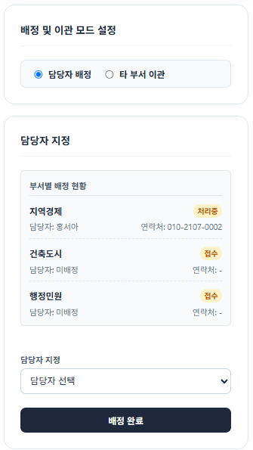
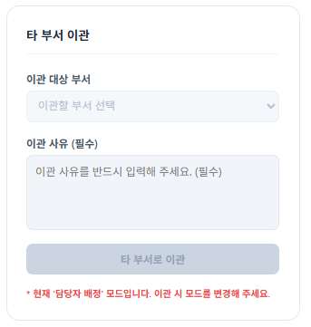
화면정의서
업무명 |  |  | 작성일 | 2026.07.23
업무대기능명 |  | 공무원 민원 처리 | 작성자 | 임수희
화면명 |  | 공무원 민원 상세 및 처리 | 화면ID | officer-detail
화면설명 |  | 민원관리인이 배정된 민원을 검토하고 담당자 배정, 부서 이관을 처리
구성요소 설명 | 민원관리인은 같은 부서의 담당 공무원을 지정할 수 있다. 민원관리인은 대상 부서와 이관 사유를 입력하여 타 부서로 이관한다. 답변이 완료된 민원은 담당자 배정, 이관 및 답변 수정을 제한한다.
공무원 업무 > 민원 목록 > 민원 상세 및 처리

Slide 17
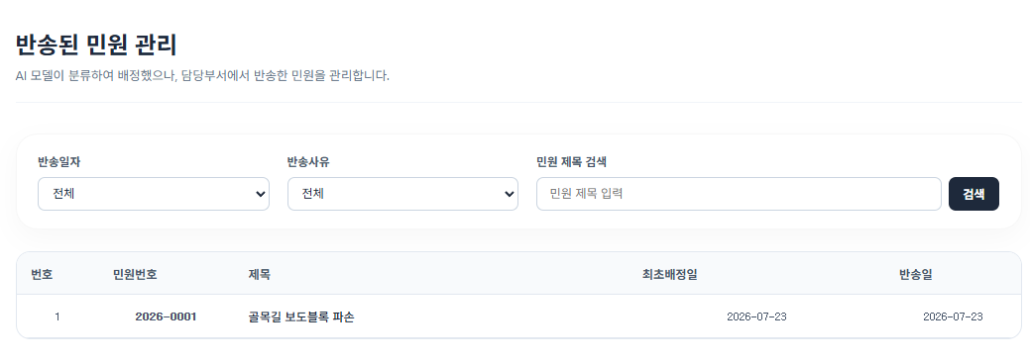
화면정의서
업무명 |  |  | 작성일 | 2026.07.23
업무대기능명 |  | 반송 민원 관리 | 작성자 | 임수희
화면명 |  | 반송된 민원 관리 | 화면ID | returned-petitions
화면설명 |  | 담당부에서 반려되어 일반소관확인 부서로 반송된 민원을 조회한다.
구성요소 설명 | 일반소관확인 부서에 소속된 공무원만 접근할 수 있다. 전체, 최근 1주일, 최근 1개월 기준으로 반송일자를 조회한다. 업무 불일치, 담당 아님, 소관아님, 권한 없음등의 반송사유를 선택 한다.(?) 민원 제목으로 반송 민원을 검색한다. 목록에 번호, 민원번호, 제목, 최초 배정일 및 반송일을 표시한다. 행을 선택하면 반송 민원 상세 화면으로 이동한다.
공무원 업무 > 반송민원

Slide 18
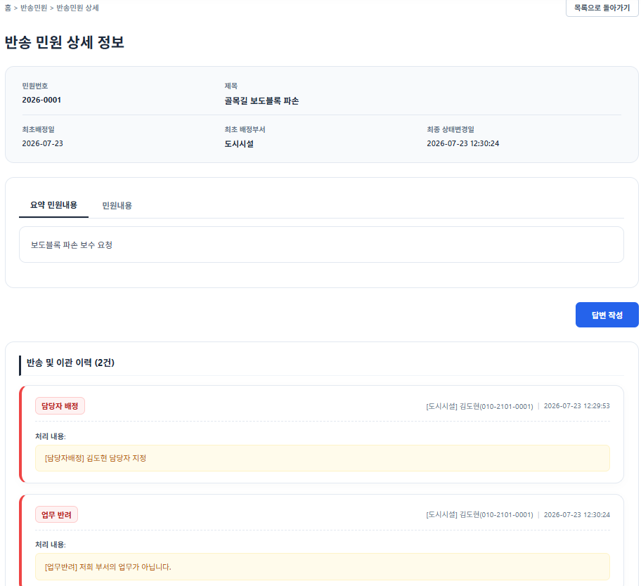
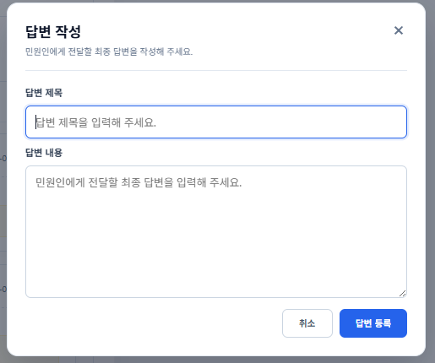
화면정의서
업무명 |  |  | 작성일 | 2026.07.23
업무대기능명 |  | 반송 민원 관리 | 작성자 | 임수희
화면명 |  | 반송 민원 상세 | 화면ID | returned-detail
화면설명 |  | 반송된 민원의 상세 내용과 이관이력을 확인하고 최종 답변을 등록한다.
구성요소 설명 | 일반소관확인 부서에 소속된 공무원만 접근할 수 있다. 민원번호, 제목, 최초배정일, 최초 배정부서 및 최종 상태변경일을 표시한다. 민원 원본 내용을 표시한다. 최초 배정부터 반송까지의 부서 이관 및 상태 변경 이력을 시간순으로 표시한다. 각 이력에 처리부서, 담당자, 처리 일시 및 이관 사유를 표시한다. 답변 작성 버튼을 누리면 최종 답변 입력창을 표시한다. 답변 제목과 내용을 모두 입력해야 등록할 수 있다. 답변등록이 완료되면 반송 민원 목록으로 이동한다.
자주 찾는 민원

Slide 19
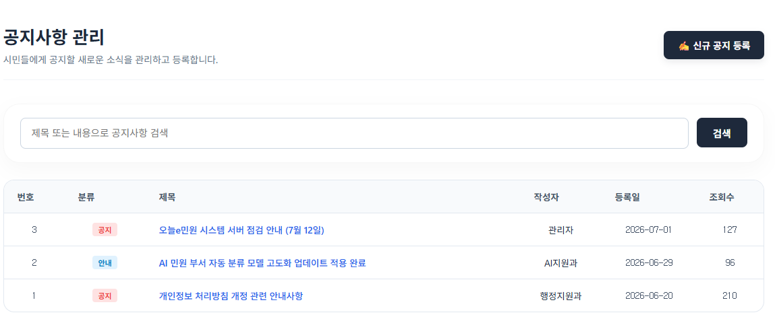
화면정의서
업무명 |  |  | 작성일 | 2026.07.23
업무대기능명 |  | 공무원 공지 관리 | 작성자 | 임수희
화면명 |  | 공지사항 관리 | 화면ID | officer-notice
화면설명 |  | 담당부에서 반려되어 일반소관확인 부서로 반송된 민원을 조회한다.
구성요소 설명 | 제목 또는 내용으로 공지사항을 검색한다. 목록에 번호, 분류, 제목, 작성자, 등록일 및 조회수를 표시한다. 공지사항 등록 시 분류, 제목 및 내용을 입력한다. 분류는 일반, 공지, 안내, 업데이트 중에서 선택한다. 행을 선택하면 공지사항 상세 내용을 표시한다. 상세 화면에서 공지사항을 수정하거나 삭제 할 수 있다. 취소 또는 목록으로 버튼을 누르면 공지사항 목록으로 돌아간다.
공무원 업무 > 공지사항

Slide 20
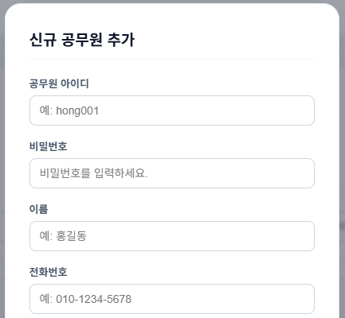
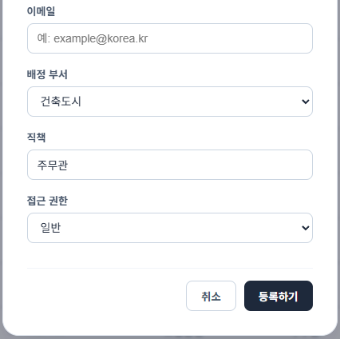
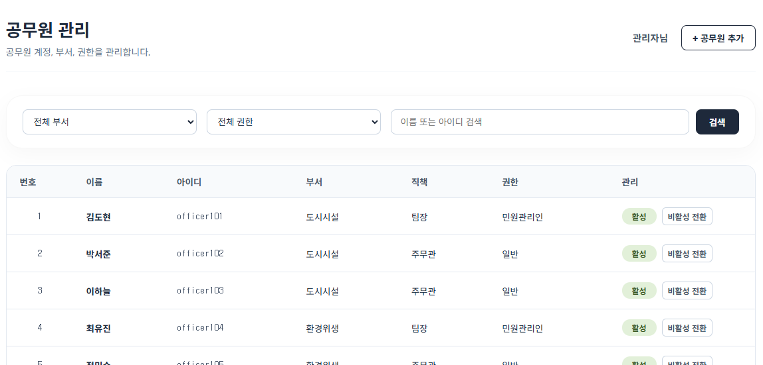
화면정의서
업무명 |  |  | 작성일 | 2026.07.23
업무대기능명 |  | 시스템 관리 | 작성자 | 임수희
화면명 |  | 공무원 관리 | 화면ID | admin
화면설명 |  | 관리자가 공무원 계정, 소속 부서, 직책, 권한 및 근무 상태를 관리한다.
구성요소 설명 | 관리자 권한이 있는 계정만 접근할 수 있다. 부서와 권한을 선택하여 공무원 목록을 필터링한다. 이름 또는 아이디로 공무원을 검색한다. 목록에 번호, 이름 아이디, 부서, 직책, 권한 및 관리 기능을 표시한다. 공무원 계정을 활성 또는 비활성 상태로 변경한다. 공무원 추가 버튼을 누르면 신규 등록 입력창을 표시한다. 신규 등록시 아이디, 비밀번호, 이름, 전화번호 및 이메일 형식을 검증한다. 등록 완료후 공무원 목록을 다시 조회한다. 목록은 페이지당 10건씩 표시한다.
공무원 업무 > 공무원 관리

